Slide 2
Notes:
1.Из листа формата А 4 изготовим квадрат. Притяните одну сторону к противоположной.

Slide 3
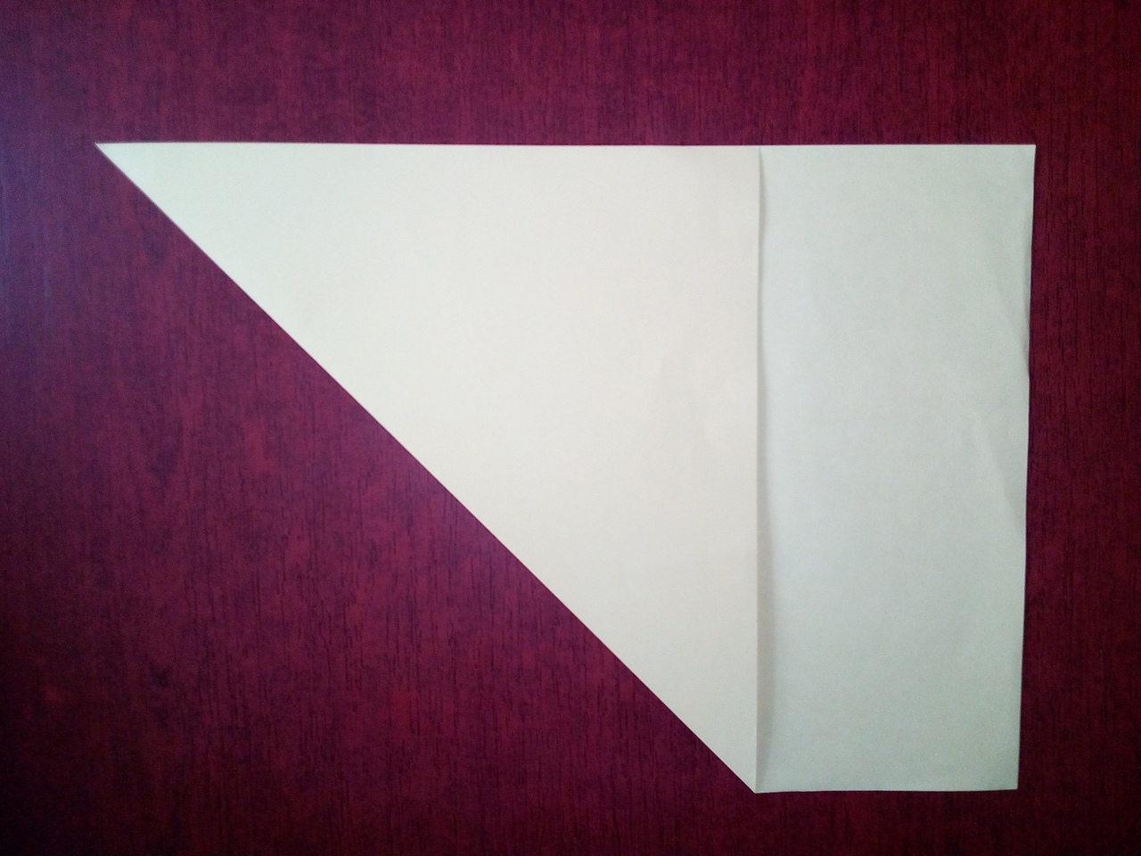
Notes:
2.Отрежьте лишнюю полоску. Мы ее используем позже..

Slide 4
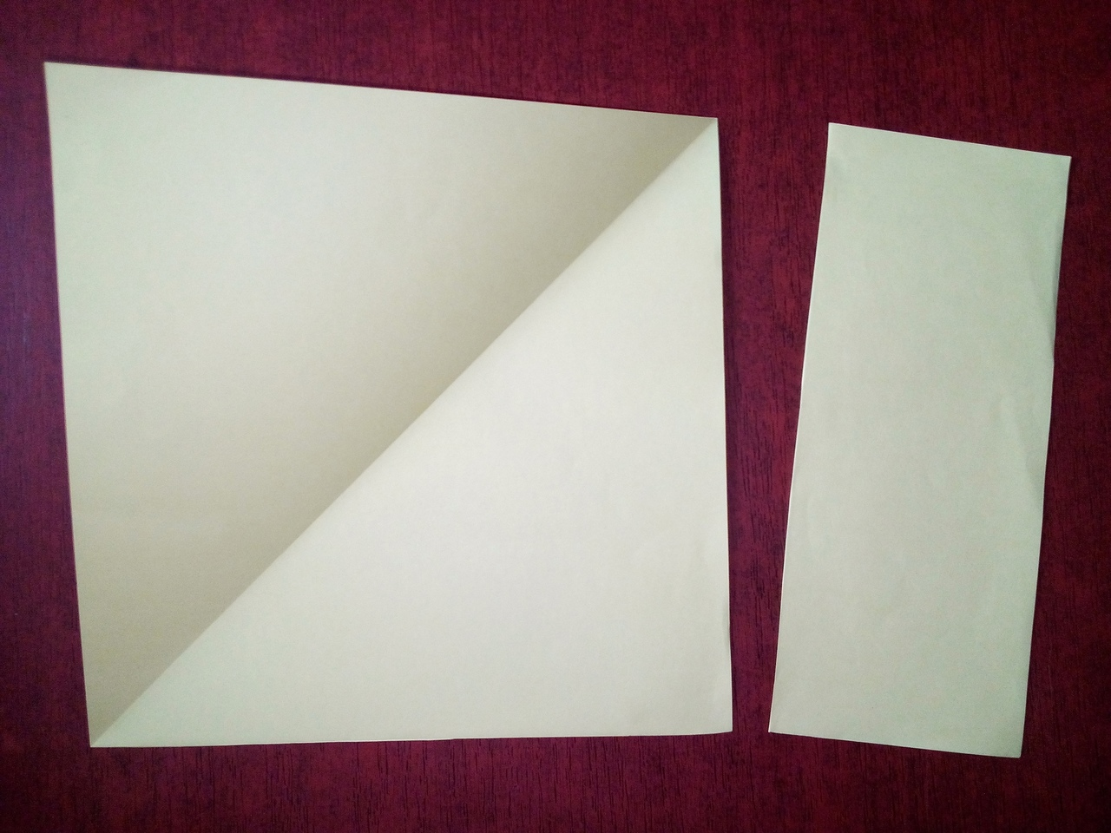
Notes:
3.Сложите квадрат пополам, притягивая нижний угол к верхнему углу.

Slide 5
Notes:
3.Сложите квадрат пополам, притягивая нижний угол к верхнему углу.

Slide 6
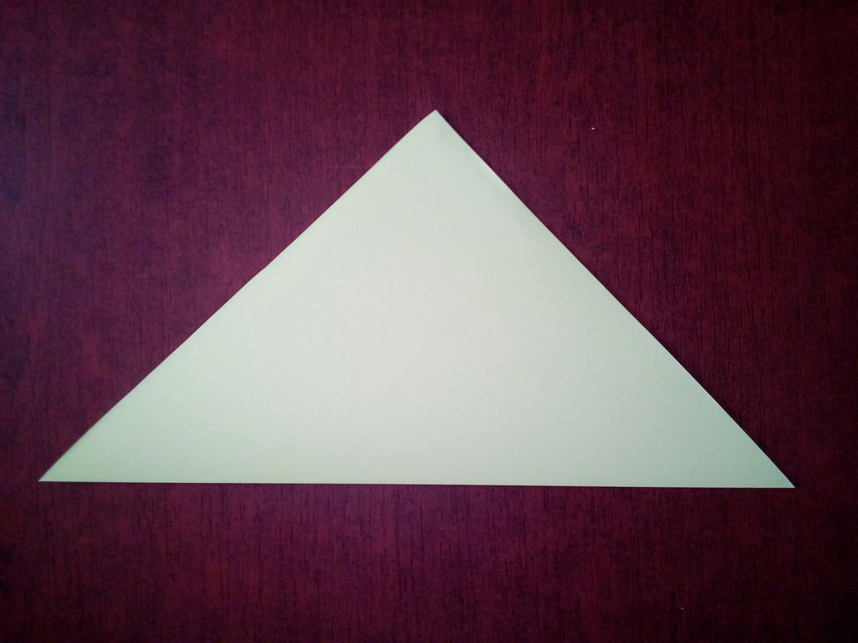
Notes:
4.Нижние острые углы притяните к вершине треугольника.

Slide 7
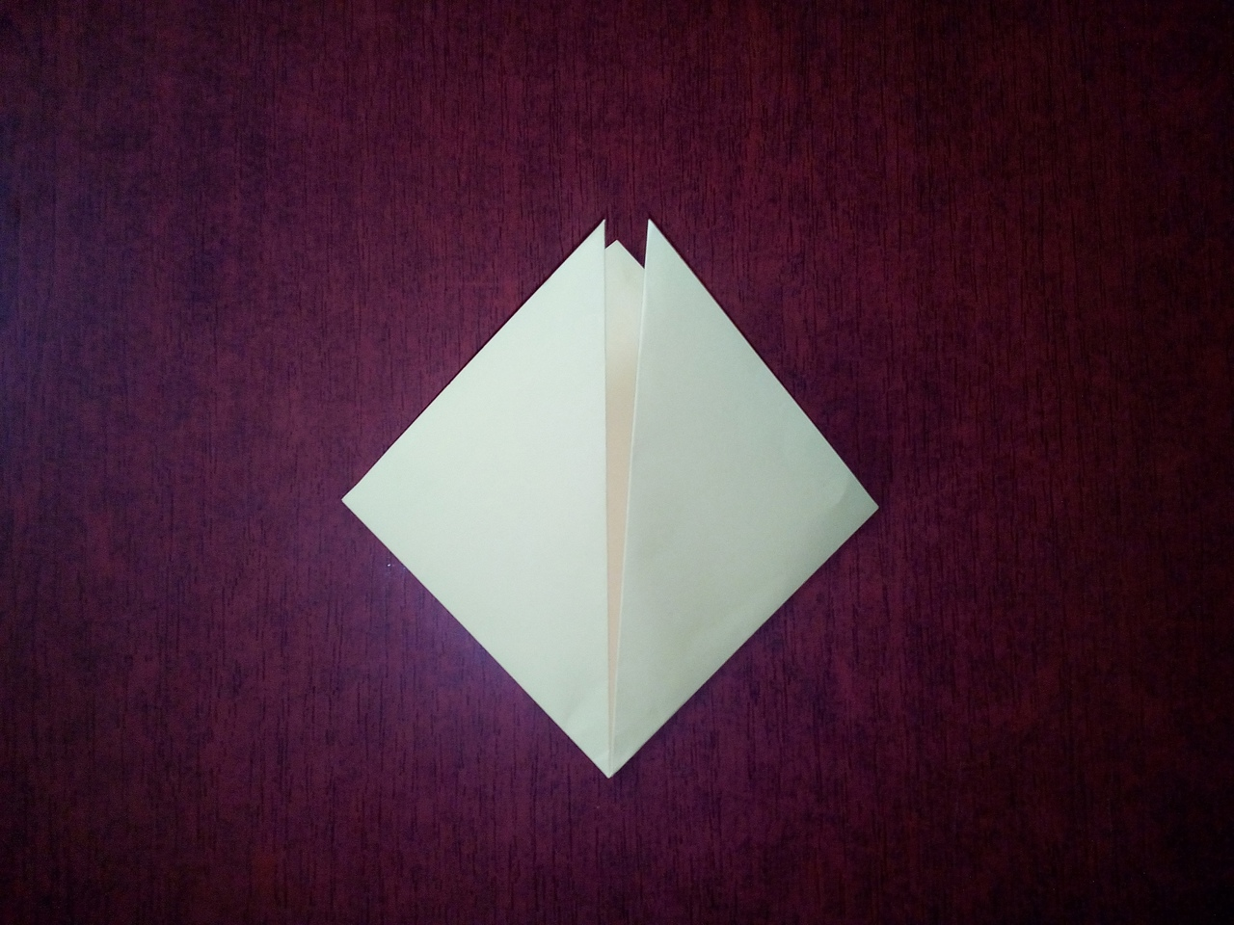
Notes:
5. Два треугольника сложите пополам, отгибая верхние уголки вниз

Slide 8
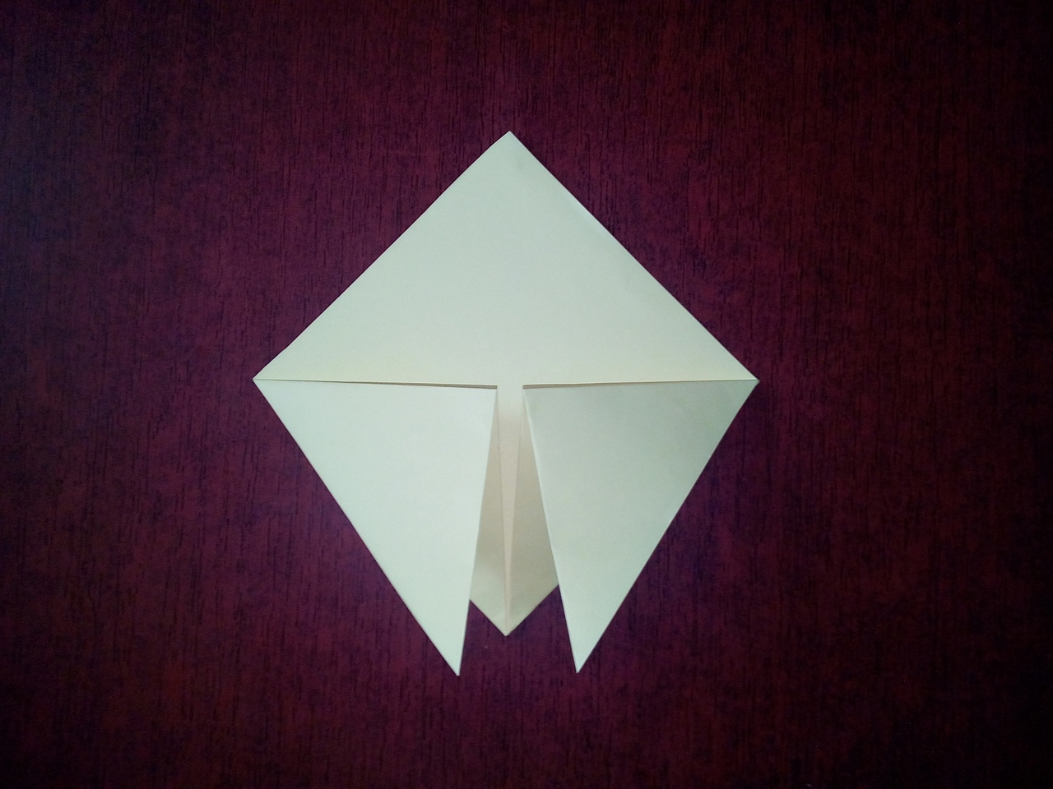
Notes:
6.Получившиеся треугольники сложите пополам, отгибая нижние уголки от центральной линии к боковым уголкам.

Slide 9
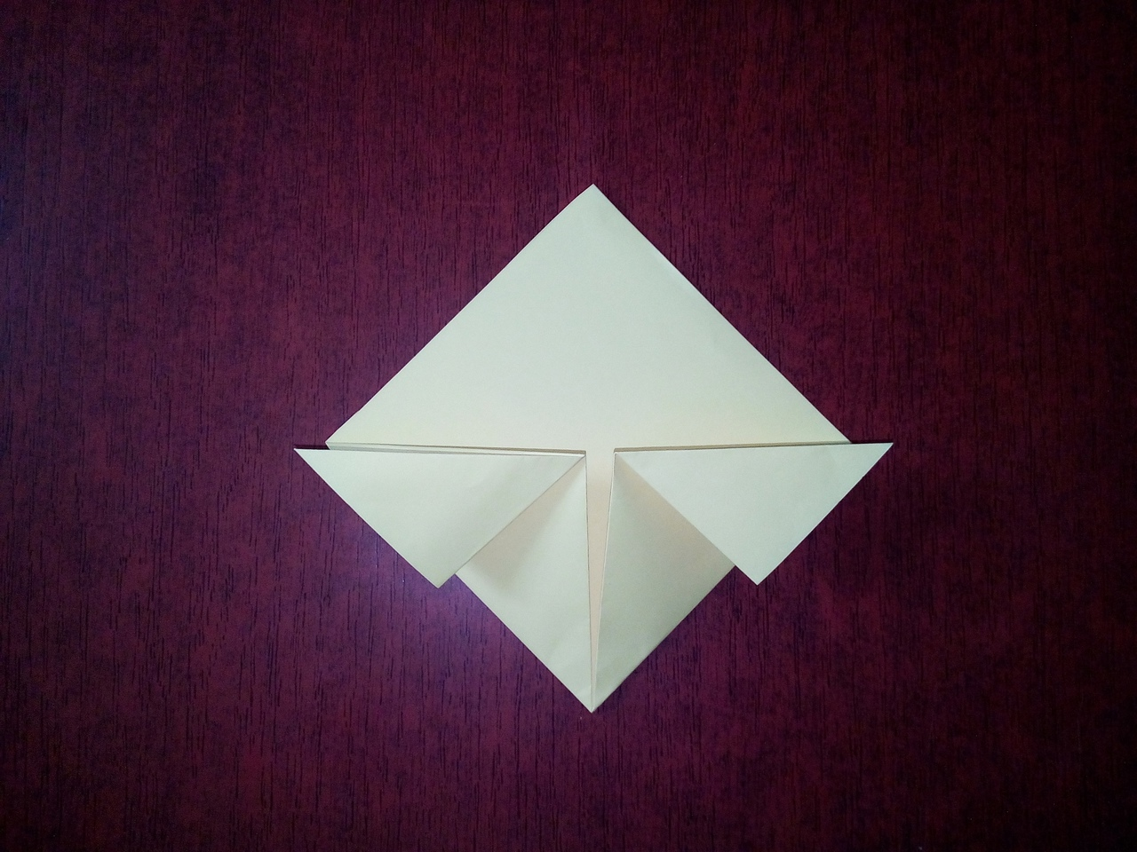
Notes:
7. Два маленьких треугольника сложите пополам, загибая от центра заготовки.

Slide 10
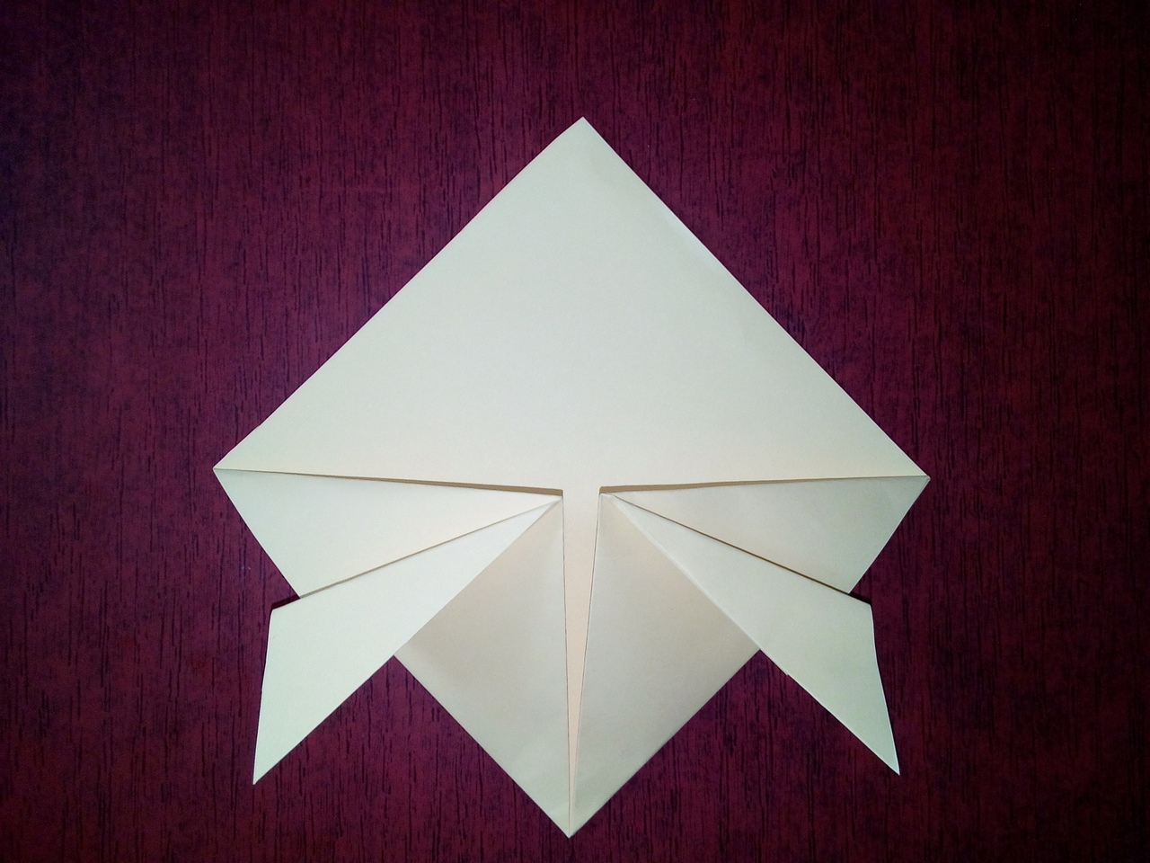
Notes:
7. Два маленьких треугольника сложите пополам, загибая от центра заготовки.

Slide 11
Notes:
8. Разверните заготовку влево.

Slide 12
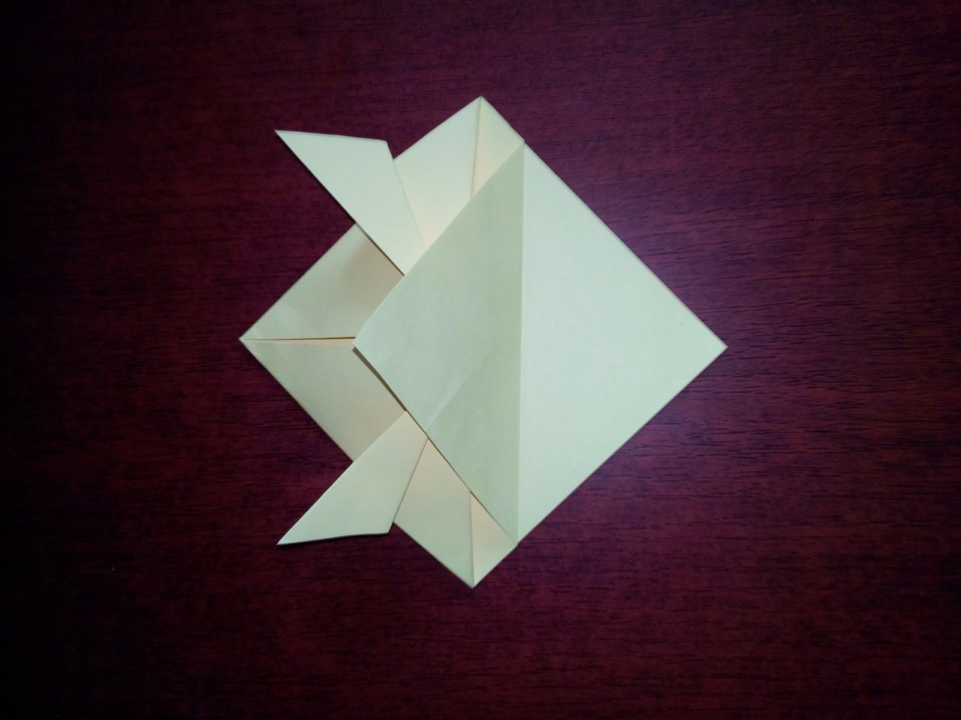
Notes:
9.Отогните один слой бумаги влево , недотягивая до бокового угла.

Slide 13
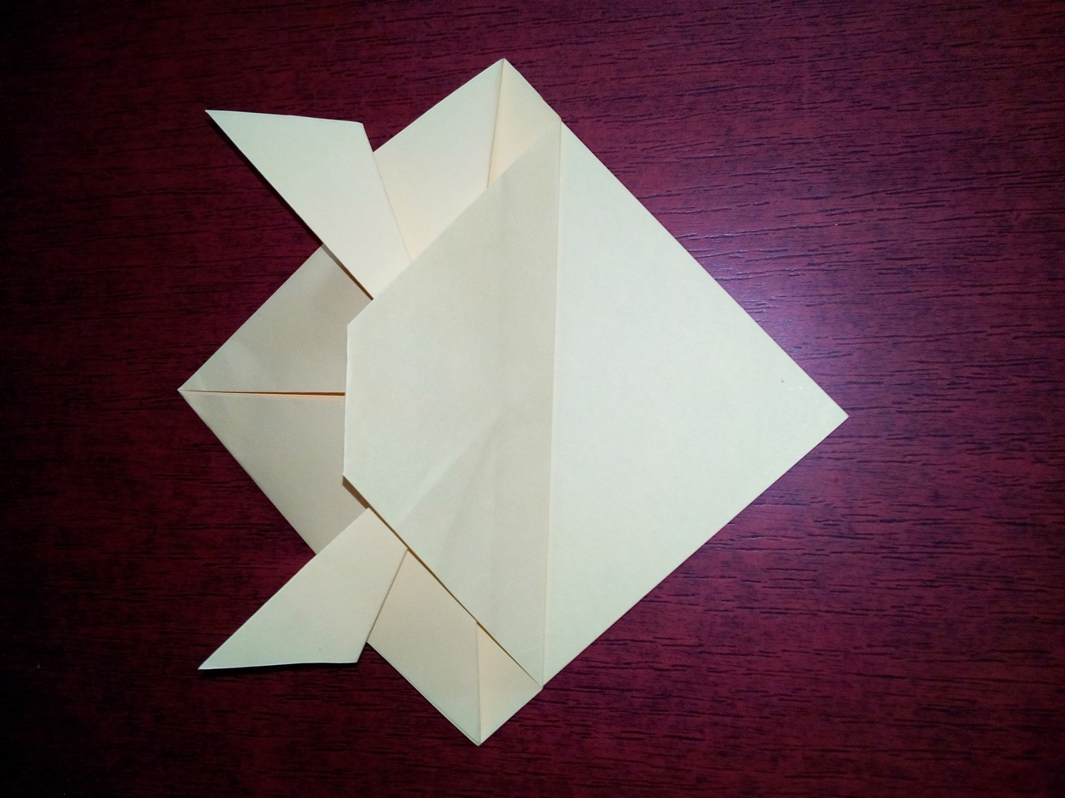
Notes:
10. Загните маленький уголок, спрятав его внутрь.

Slide 14
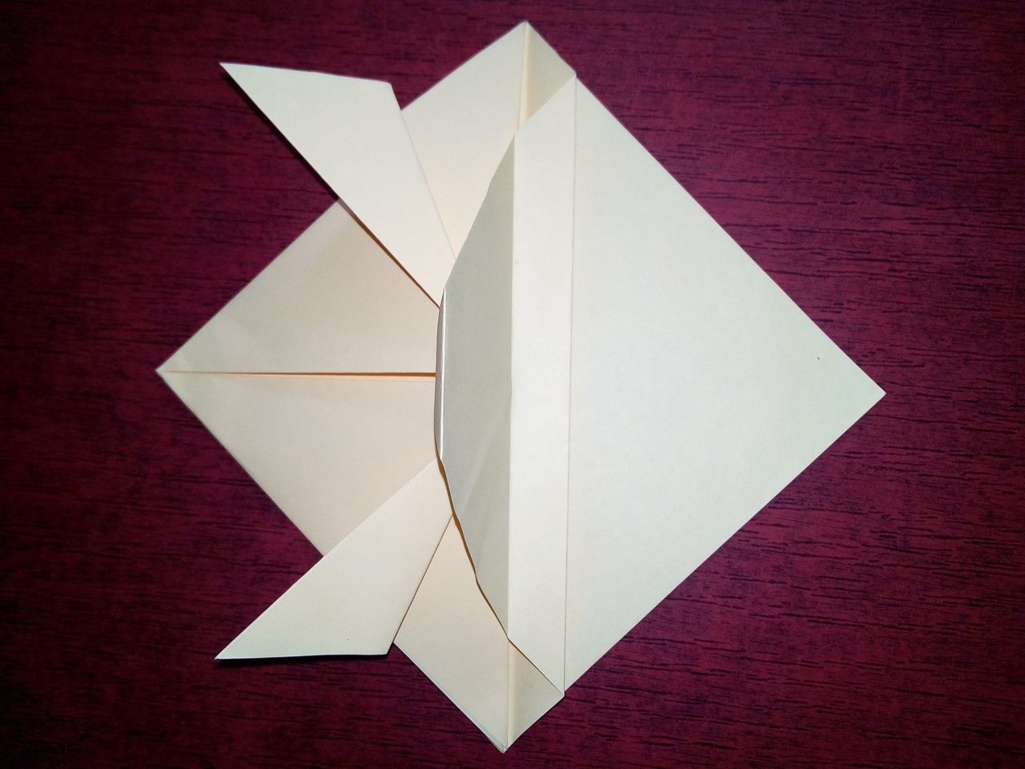
Notes:
11. Загните узкую полоску и спрячьте ее внутрь кармашка.

Slide 15
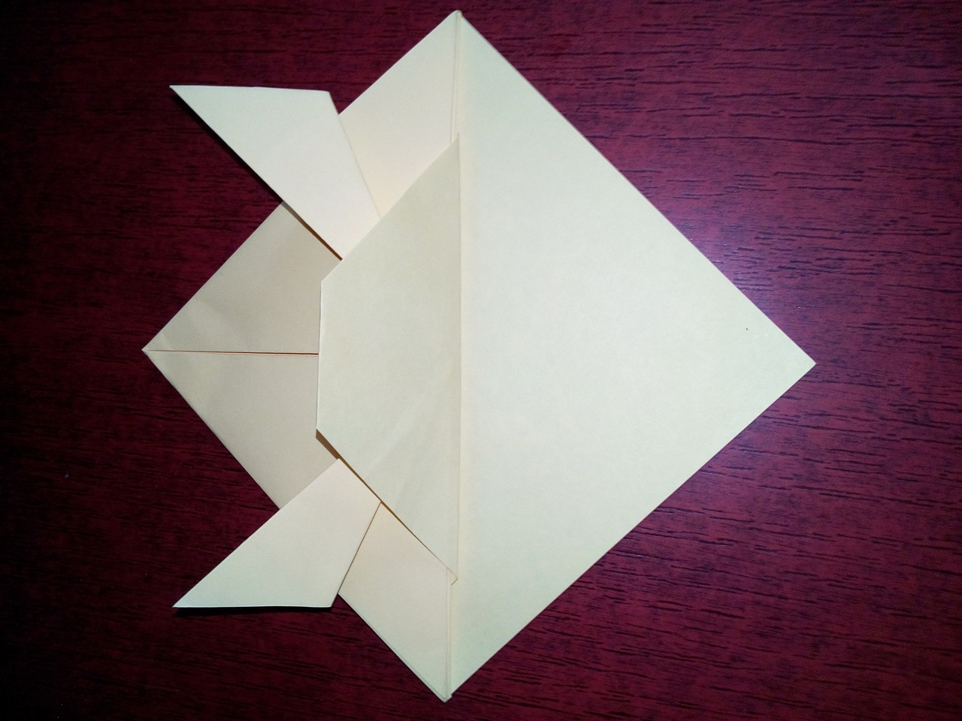
Notes:
12.Треугольник находящийся справа полностью спрячьте внутрь заготовки в кармашке, загнув по центральной вертикальной линии.

Slide 16
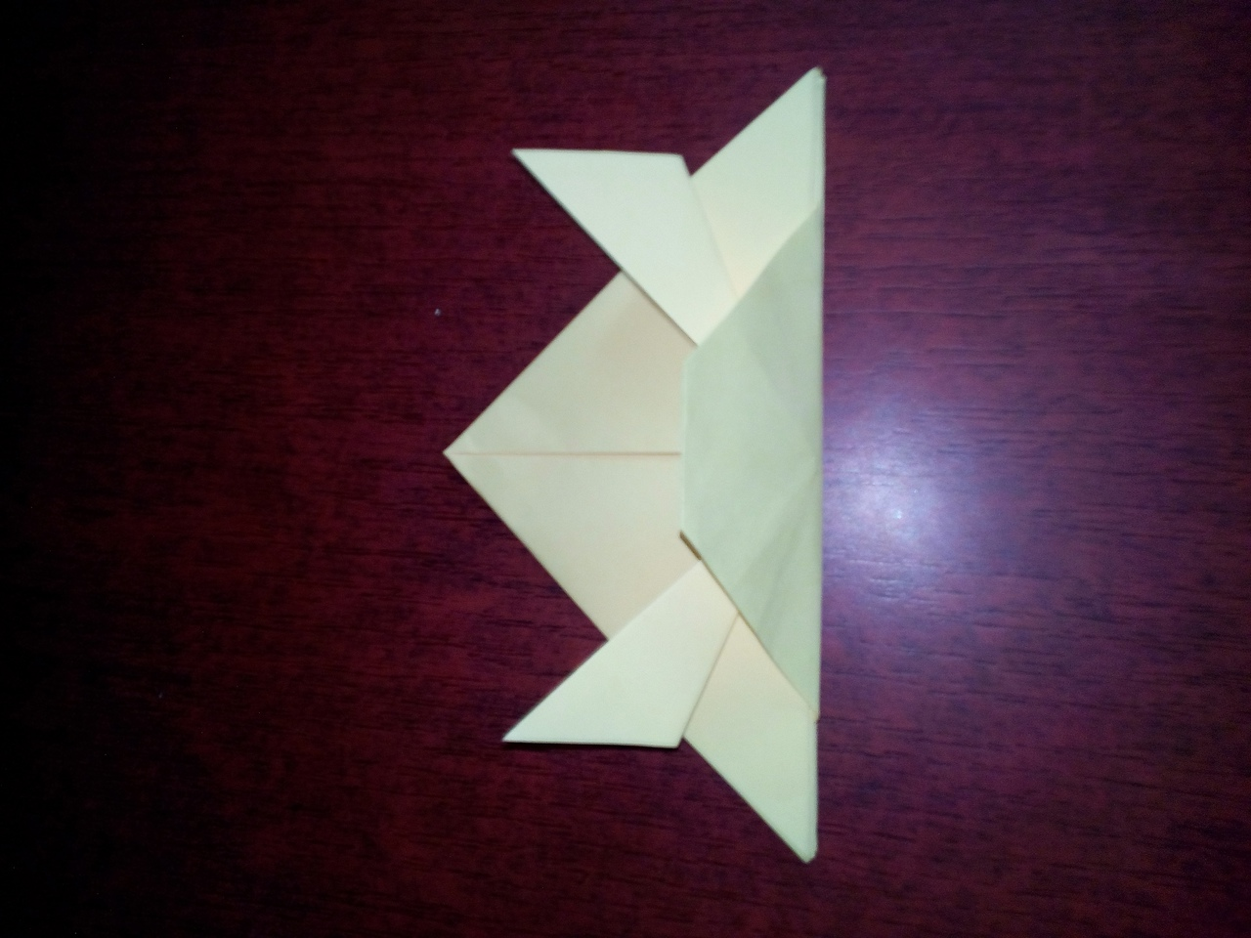
Notes:
13. Расплющите заготовку пополам, расскрыв кармашек, притягивайте верхний угол к нижнему.

Slide 17
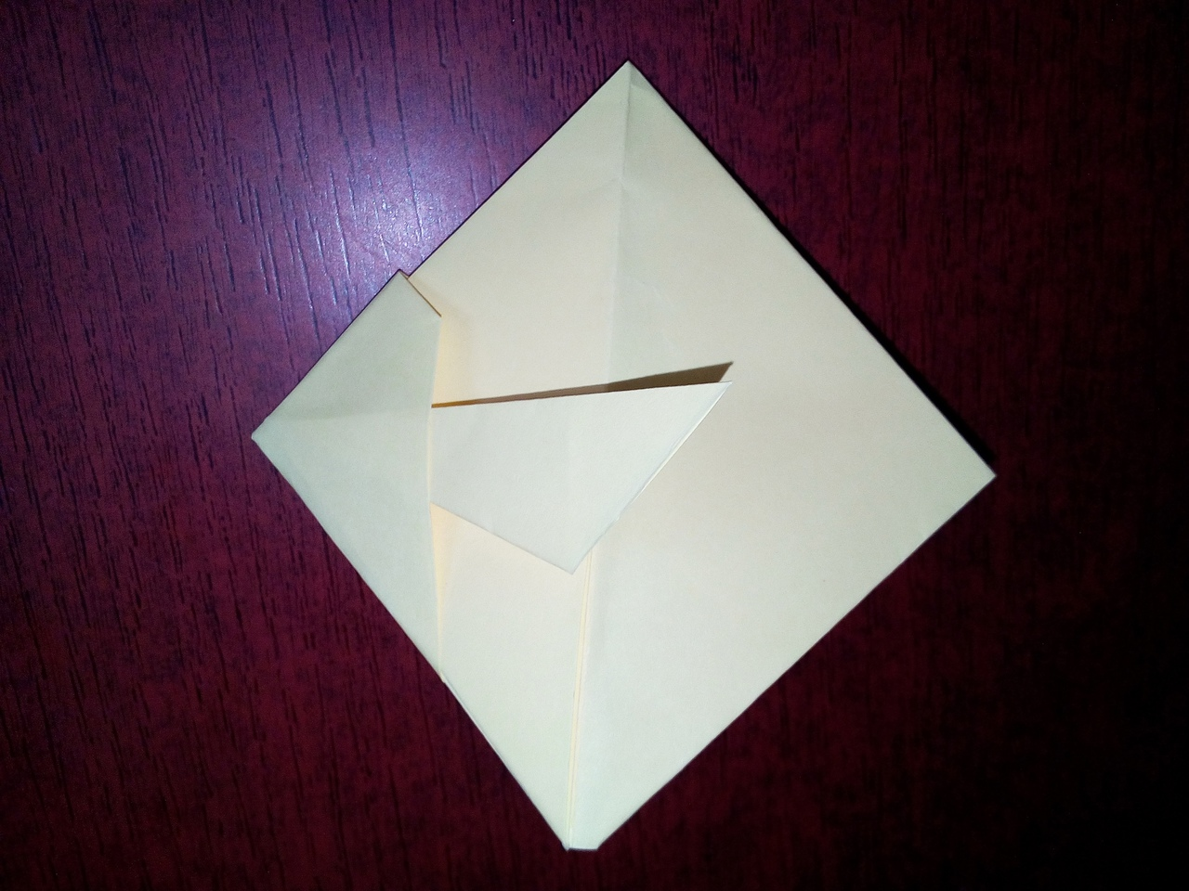
Notes:
14. Проверьте результат. Нижний уголок загните внутрь заготовки.

Slide 18
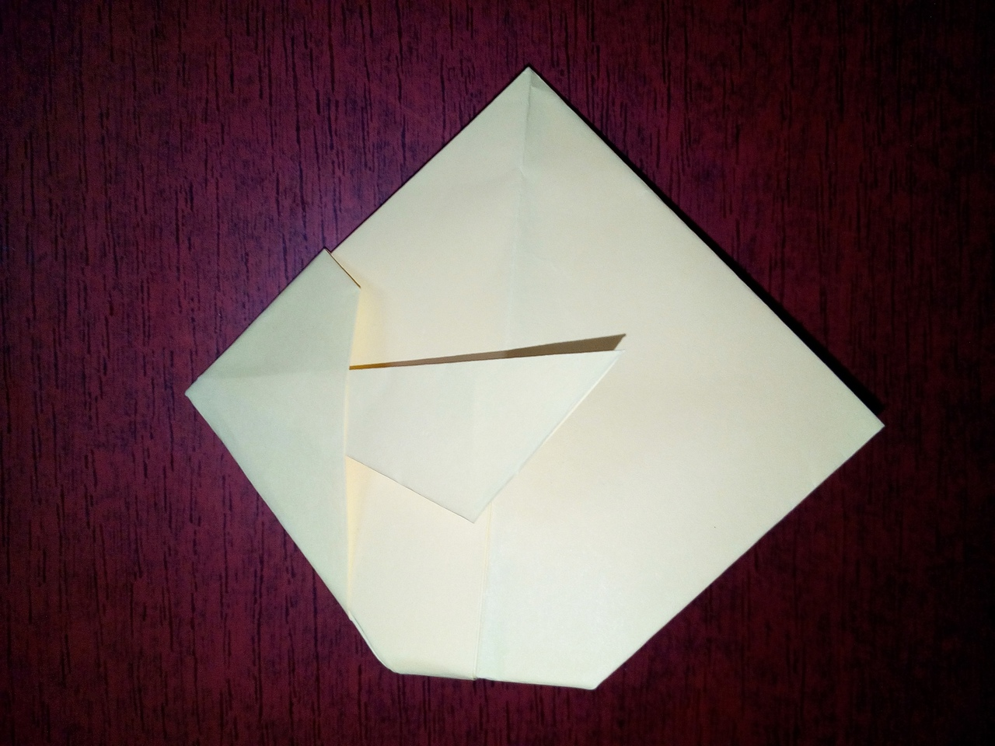
Notes:
14. Проверьте результат. Нижний уголок загните внутрь заготовки.

Slide 19
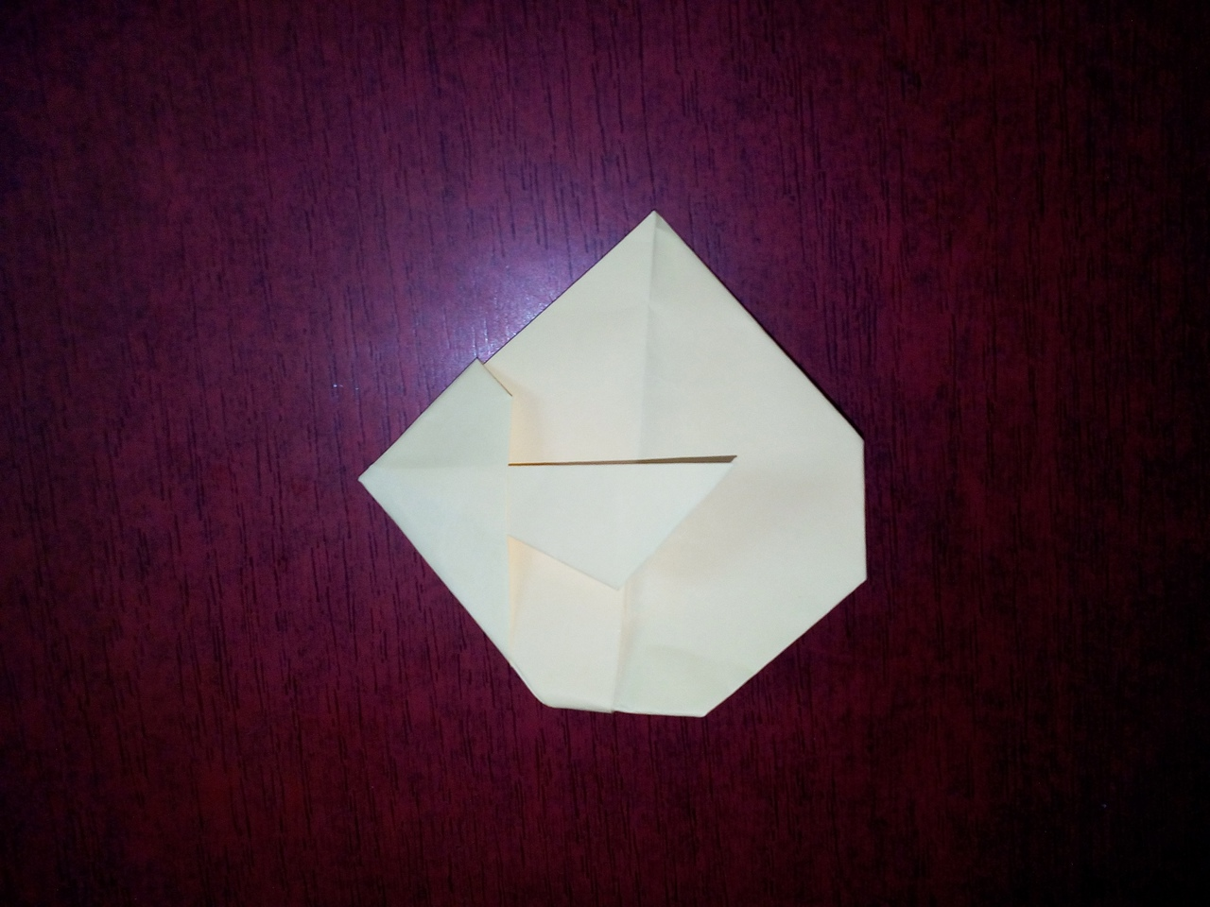
Notes:
16. Тело рыбки готово.

Slide 20
Notes:
Студия "Оригами" в Приморском
6 июн 2020
НравитсяПоказать список оценивших
ПоделитьсяПоказать список поделившихся
17. Рисуем хвост .

Slide 21
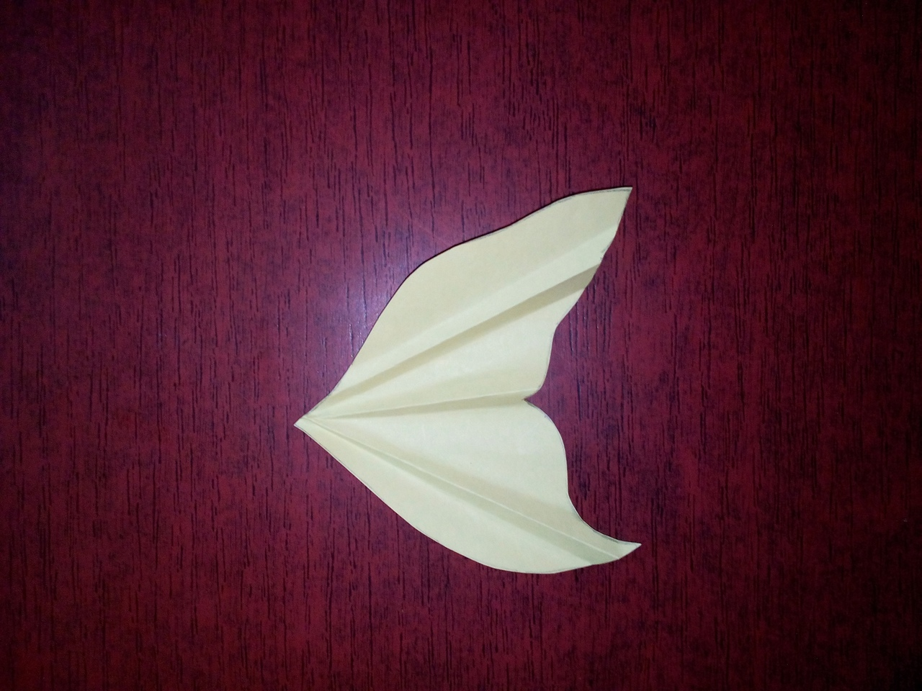
Notes:
18. Намечаем произвольные складки на хвосте.

Slide 22
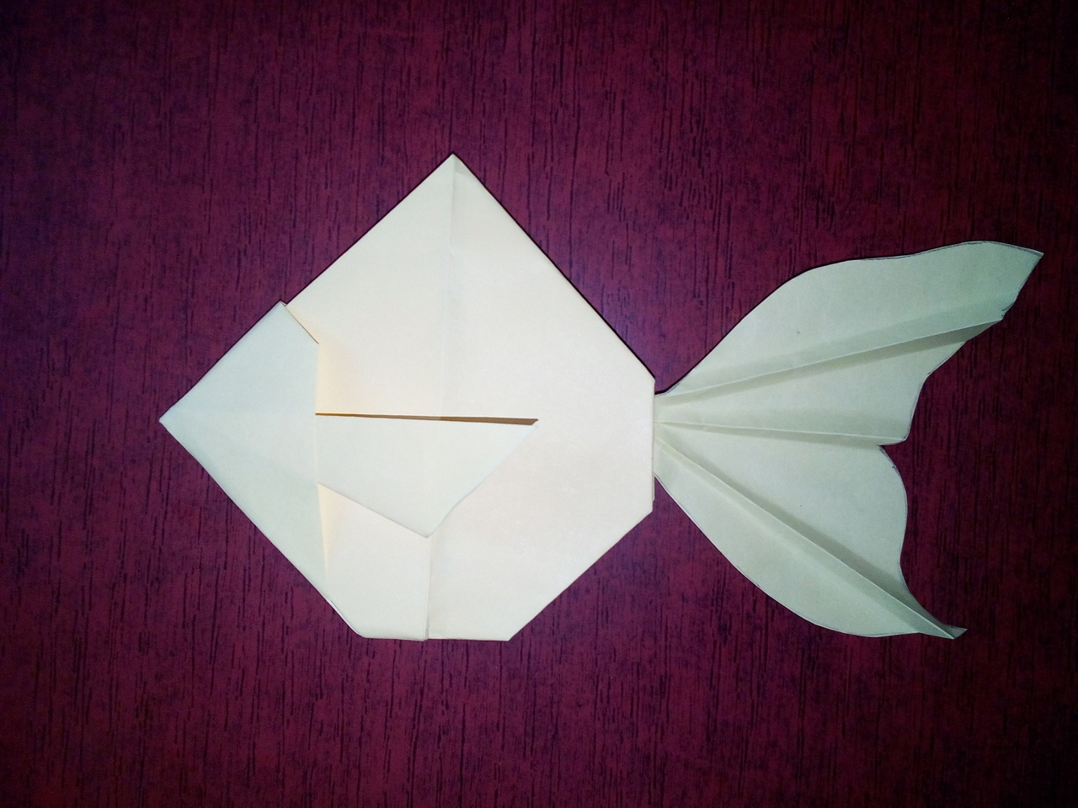
Notes:
19. Приклеиваем к заготовке хвост.

Slide 23
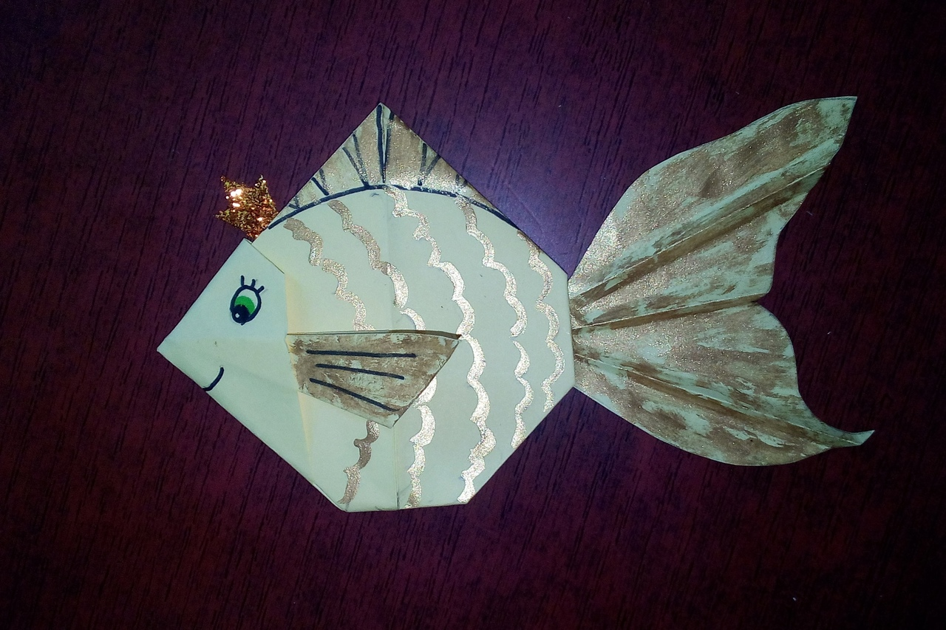
Notes:
20. Разукрашиваем по своему усмотрению. Вырезаем простую корону и приклеиваем к рыбке. При желании украшаем её блестками или стразами. Золотая рыбка готова! Загадывайте желания!

